Slide 1

Data Clumps

Slide 2
Merkit ja oireet
Koodin eri osat sisältävät identtisiä muuttujien ryhmiä.
Muuttujien joukko, joka kulkee aina yhdessä.
Niitä nähdään aina yhdessä metodien parametreina.
Ongelman syyt
Copypasta programming.
Luokka vastaa monista eri asiasta, ei toteutta SRP

Slide 3
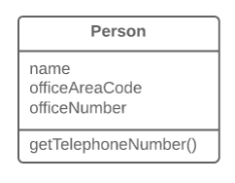
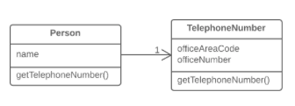
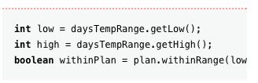
Luodaan Extract Class
Esitetään metodien parametrit objektina
Kutsutaan parametrit objektina
=plan.withinRange(daysTempRange)

Slide 4
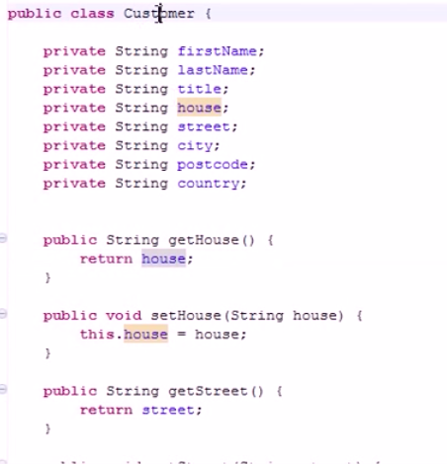
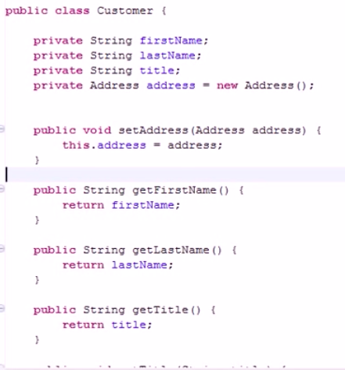


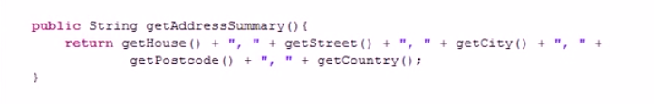

Extract class

Slide 5
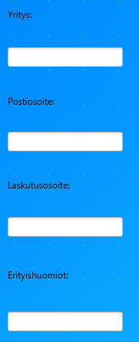
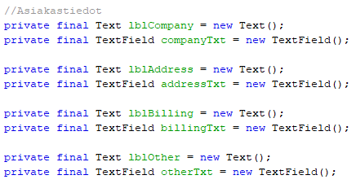
Projekti esimerkki
Text kenttä esiintyy aina TextField kentän kanssa

Slide 6
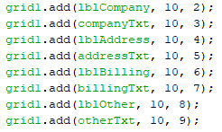
Data Clump ongelmat
Kentät aiheuttavat päänvaivaa muualla projektissa
Kenttiä käsitellessä pitää muistaa sekä Text että TextField kentän nimi

Slide 7
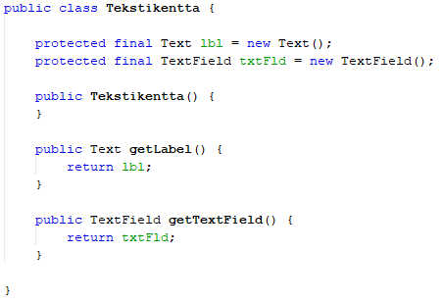
Refaktorointi
Toistuville elementeille luodaan oma luokkansa

Slide 8

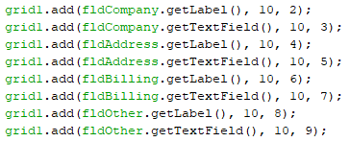
Ennen Jälkeen

